Slide 1

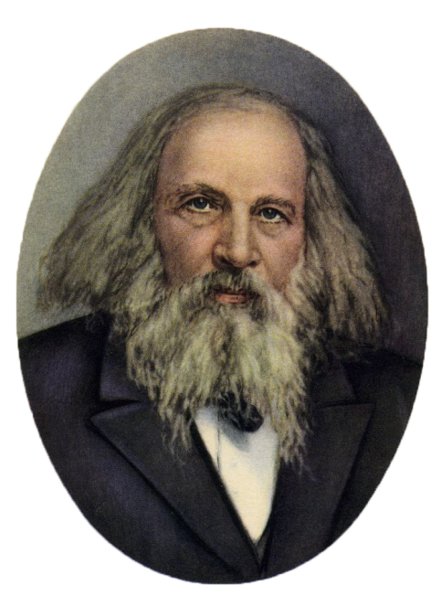
РЕФЕРАТ
з хімії
«Науку просувають не науковці,
не вчені, а просто люди...»
Д.І. Менделєєв
Тема: Цікаві факти з життя Д.І. Менделєєва
Юркевич Максим
8-Б клас
Київ 2014

Slide 2
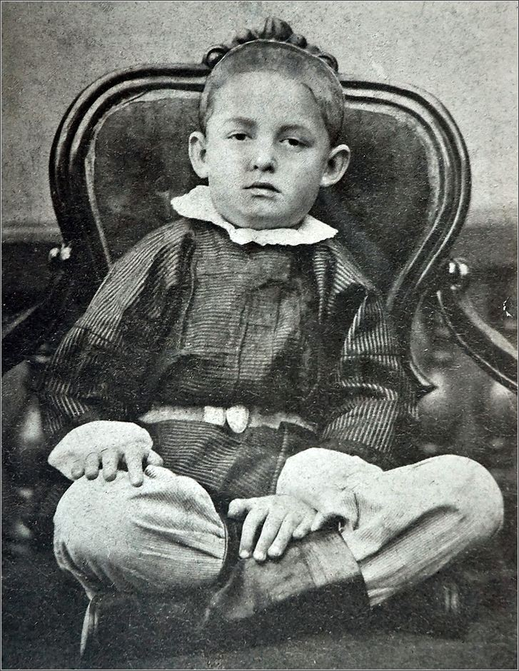
Дмитро був сімнадцятою дитиною
у сім’ї. До часу його народження в
сім'ї Менделєєвих з дітей
залишилися в живих два брати і
п'ять сестер. Дев'ятеро дітей
померли ще в дитячому віці, а
трьом з них батьки навіть не
встигли дати імена.

Slide 3
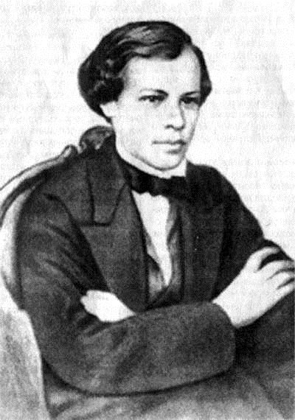
Хлопець навчався старанно, але
гарно вчився лише в початкових
класах. Потім навчання перестало
його цікавити й добре він навчався
ише з деяких предметів. Йому дуже
одобалися математика, фізика,
історія. І лише загроза залишитися
на повторний рік навчання
змушували його «підтягуватися» з
інших предметів.

Slide 4
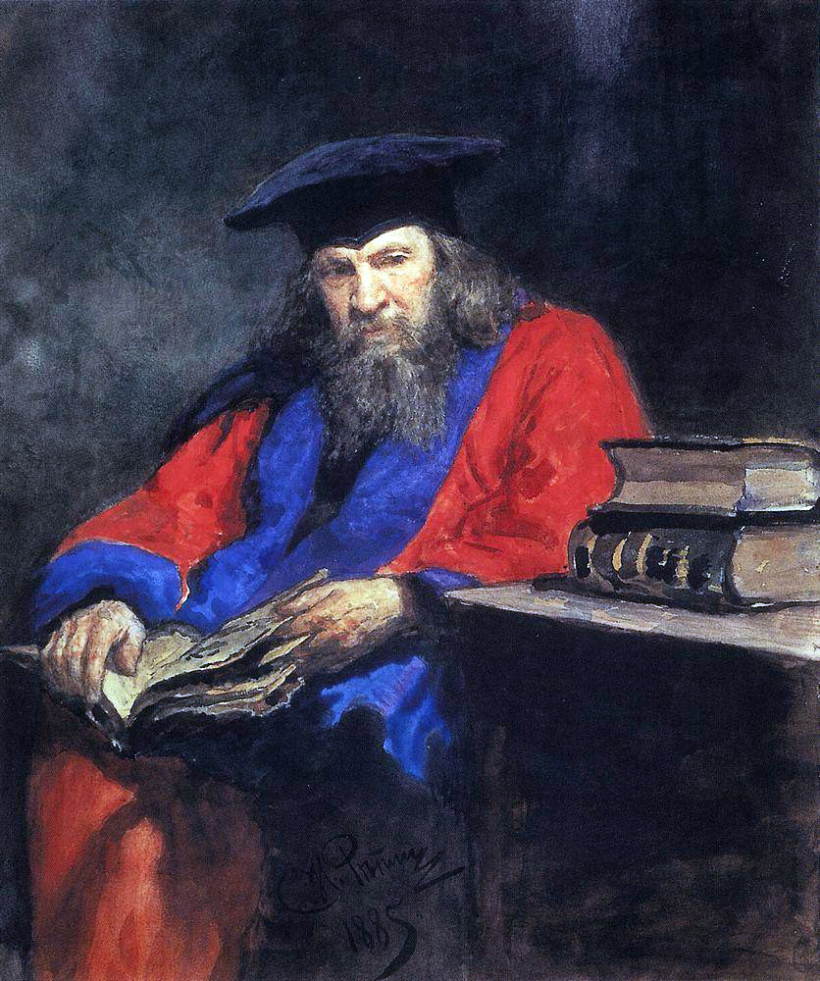
Учений, науковець, філософ,
енциклопедист, модельєр,
знавець науки й мистецтва,
просто ВЕЛИКА ЛЮДИНА.
За життя Менделєєва називали
енциклопедистом, за його знан-
ня з різних наук. Він перший
сконструював модель сучасного
холодильника. У 1885 році
винайшов фор-
мулу цемен-
ту.

Slide 5
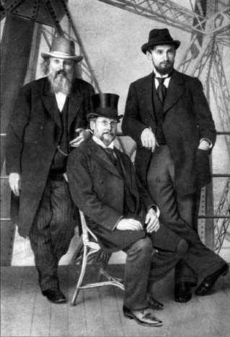
У 1895 році Менделєєв осліпнув, але
продовжував керувати Палатою мір і
вагів. Ділові папери йому зачитували
вголос, розпорядження він диктував
секретарю, а удома всліпу продовжував
клеїти чемодани. Професор І. В. Косте-
ніч за дві операції видалив катаракту,
і незабаром зір повернувся.

Slide 6
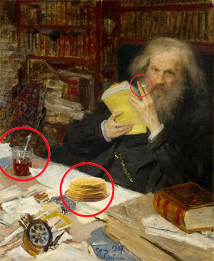
Менделєєв, як звичайна людина,
дуже любив млинці. «Люблю я
их, проклятых, хоть они мне и
вредны». Але найбільшою
слабкістю в нього були чай і тю-
тюн. Менделєєв виписував чай з
Китаю на багато років уперед.
Коли отримували посилку, уся
сім'я займалася його перероб-
кою й упакуванням. На підлогу
клали чисті скатертини і змішу-
вали чай за особливим рецептом
Менделєєва. Він пив чай тільки
своєї рецептури й
ніякого іншого
не визнавав.

Slide 7

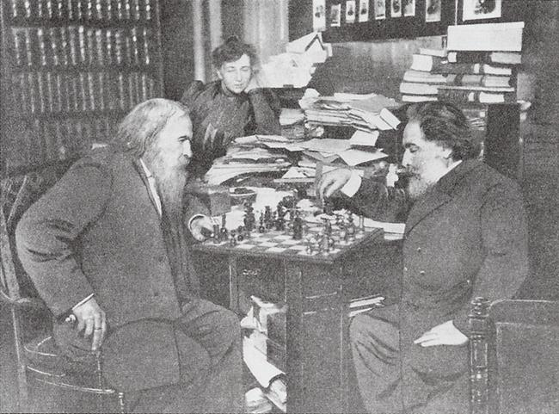
Знайомі вченого знали, як Дмитро Іванович любить шахи. Із самим Чигори-
ним він зіграв 13 партій і виграв. У вченого були й інші захоплення: сільське
господарство, виготовлення добрив для нього, архітектура, благоустрій бу-
динку та інші.

Slide 8
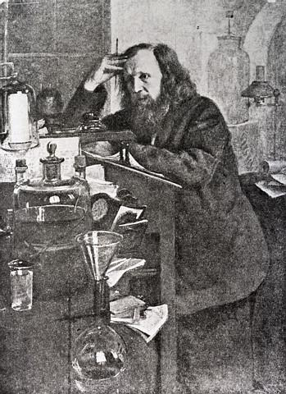
У 1863 році Менделєєв на шість мі-
сяців їде в Баку, на нафтопереробні
заводи. Там він розробив і впрова-
див у життя свій проект добування
та переробки нафти. Дмитро Івано-
вич заклав основи крекінгу нафти,
яким й досі користуються в сучасно-
му світі.

Slide 9
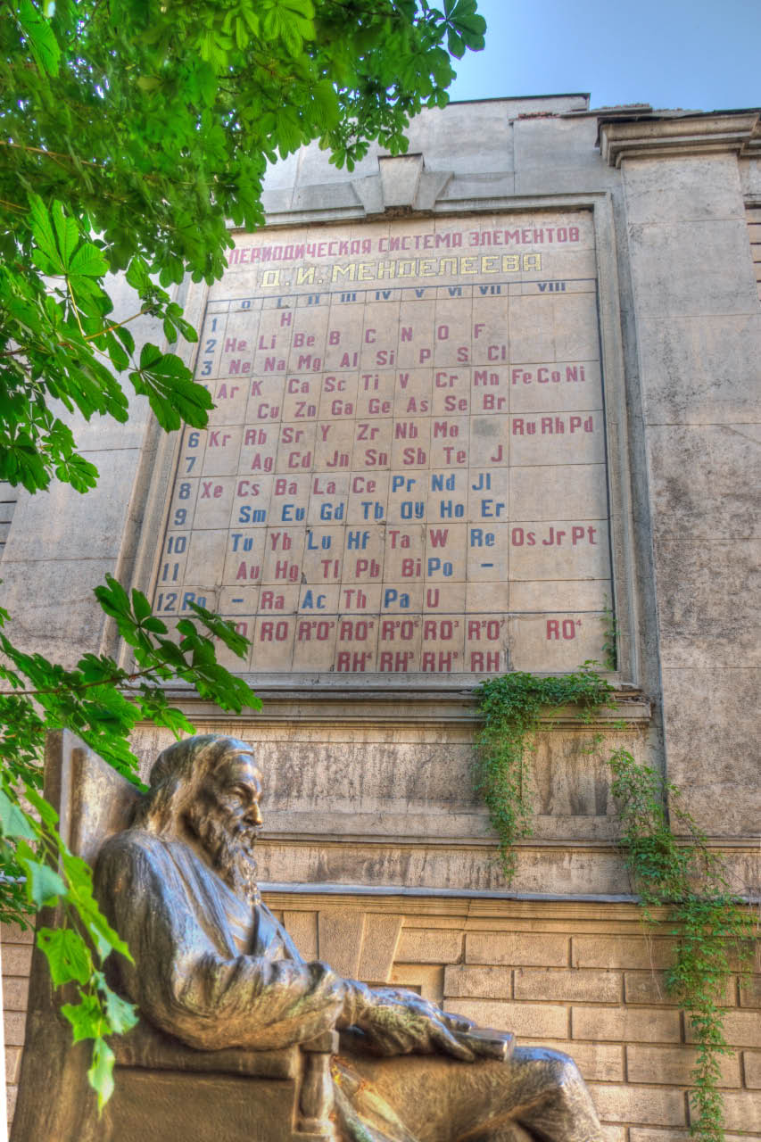
27 січня 1904 року відбувся святковий
бенкет. У хімічній лабораторії всіх при-
сутніх пригощали шоколадом, розли-
тим «по-хімічному», у хімічних склян-
ках зі скляними трубочками. Замість
серветок подали фільтрувальний папір.
Д. І. Менделєєву виповнилося 70 років.

Slide 10
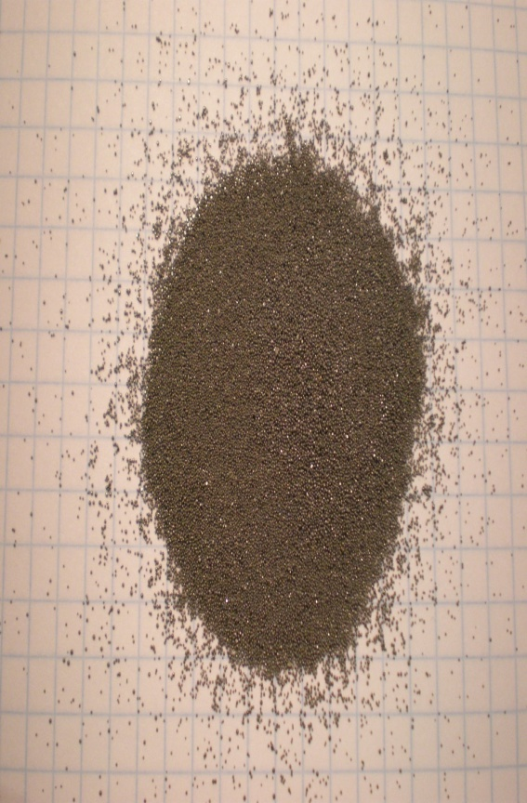
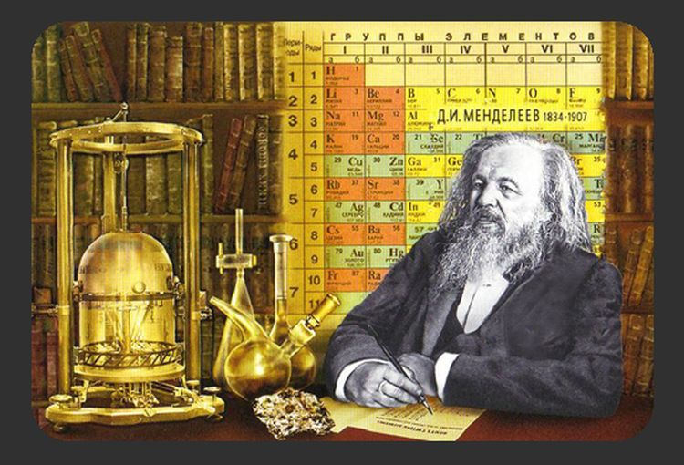
Коли розпочалася російсько-японська війна, Менделєєв
став другим після Альберта Нобеля вченим, який
винайшов порох. Відмінність полягала в тому, що
російський учений створив порох без диму.

Slide 11
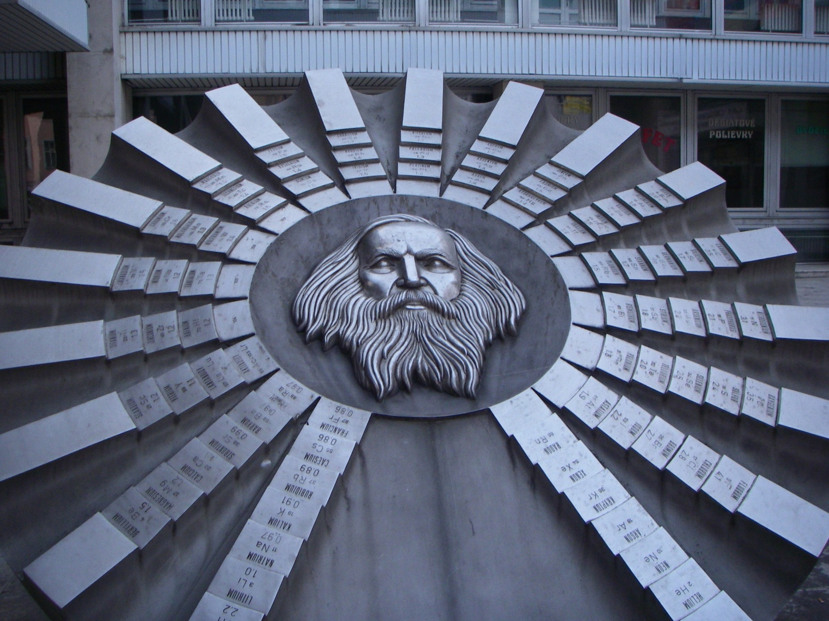
Незвичайний пам’ятник Дмитру Івановичу Менделєєву і періодичній системі,
Знаходиться перед хімічним факультетом Словацького технологічного
університету в Братиславі

Slide 12
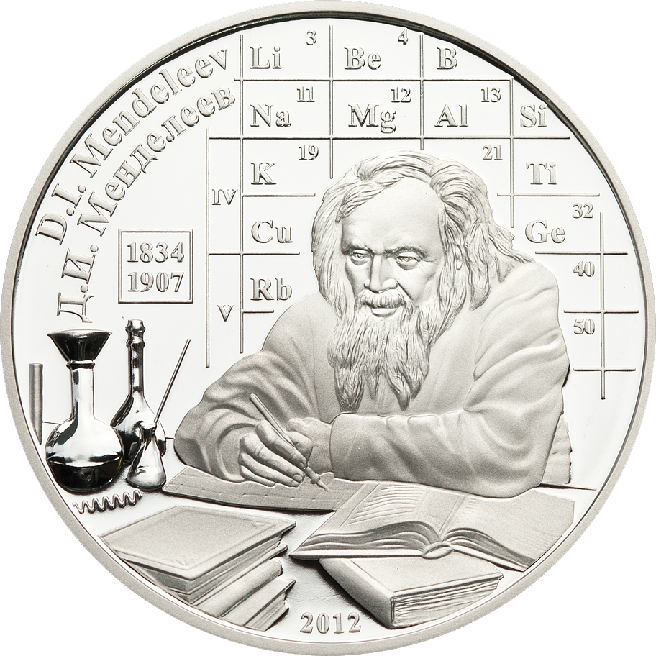
У 2012 році острови Кука випустили мо-
нету «Дмитро Менделєєв». Монета
номіналом 5 долара, срібло
925 проби, маса 20 г, діаметр
38,61 мм, якість карбування
«пруф», тираж 1834 шт.
Монета поміщена в бліс-
тер і в подарунковий фут-
ляр. Додат-
ком до неї
йде сер-
тифікат
достовірності.

